Slide 1
抖音商城运营分析

Slide 2
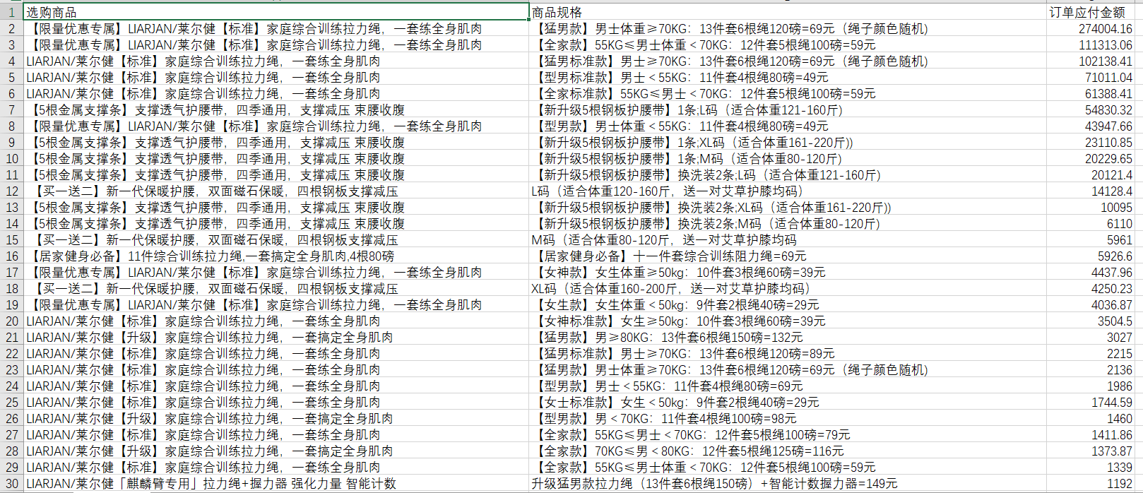
电商发展势头大，仅仅是一周的时间就有巨大的收入。

Slide 3

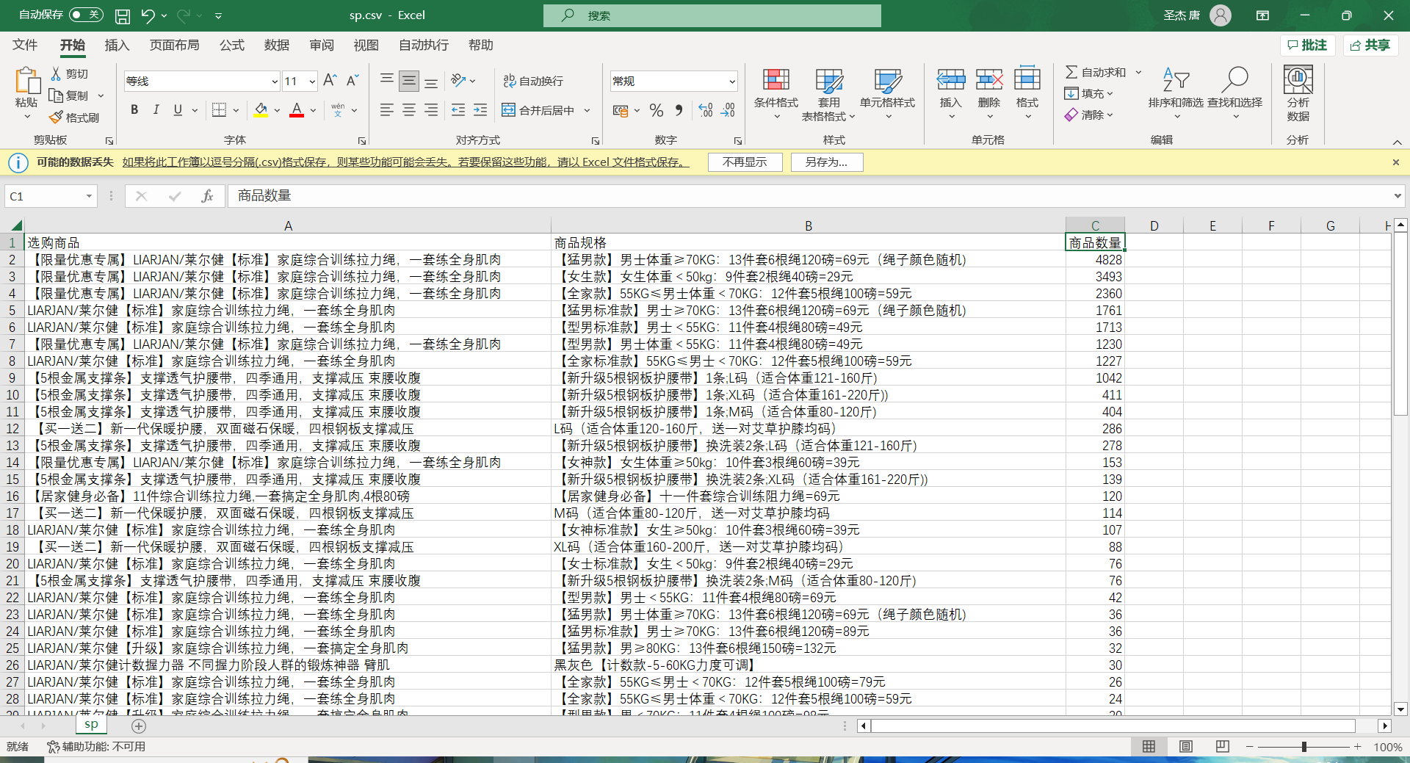

Slide 4
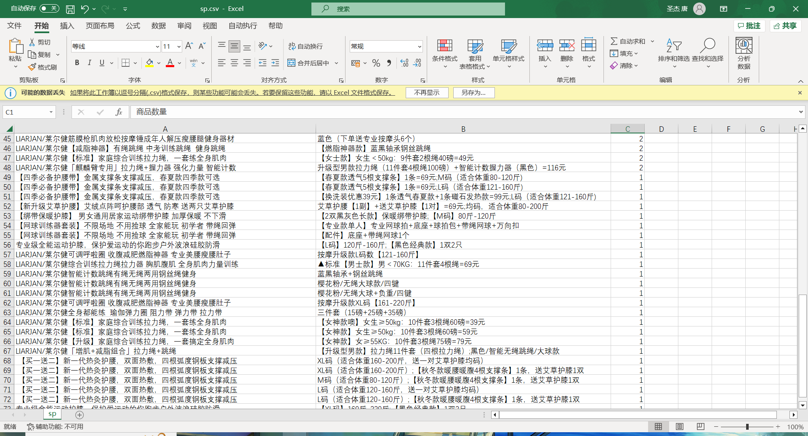

Slide 5

通过对每个商品的销售数量进行统计，我们便可以了解到这周买得最好和最不易出售的商品是什么，这样我们便知道下周应该主打推荐哪些商品，哪些商品又可以减少推荐的时间。

Slide 6
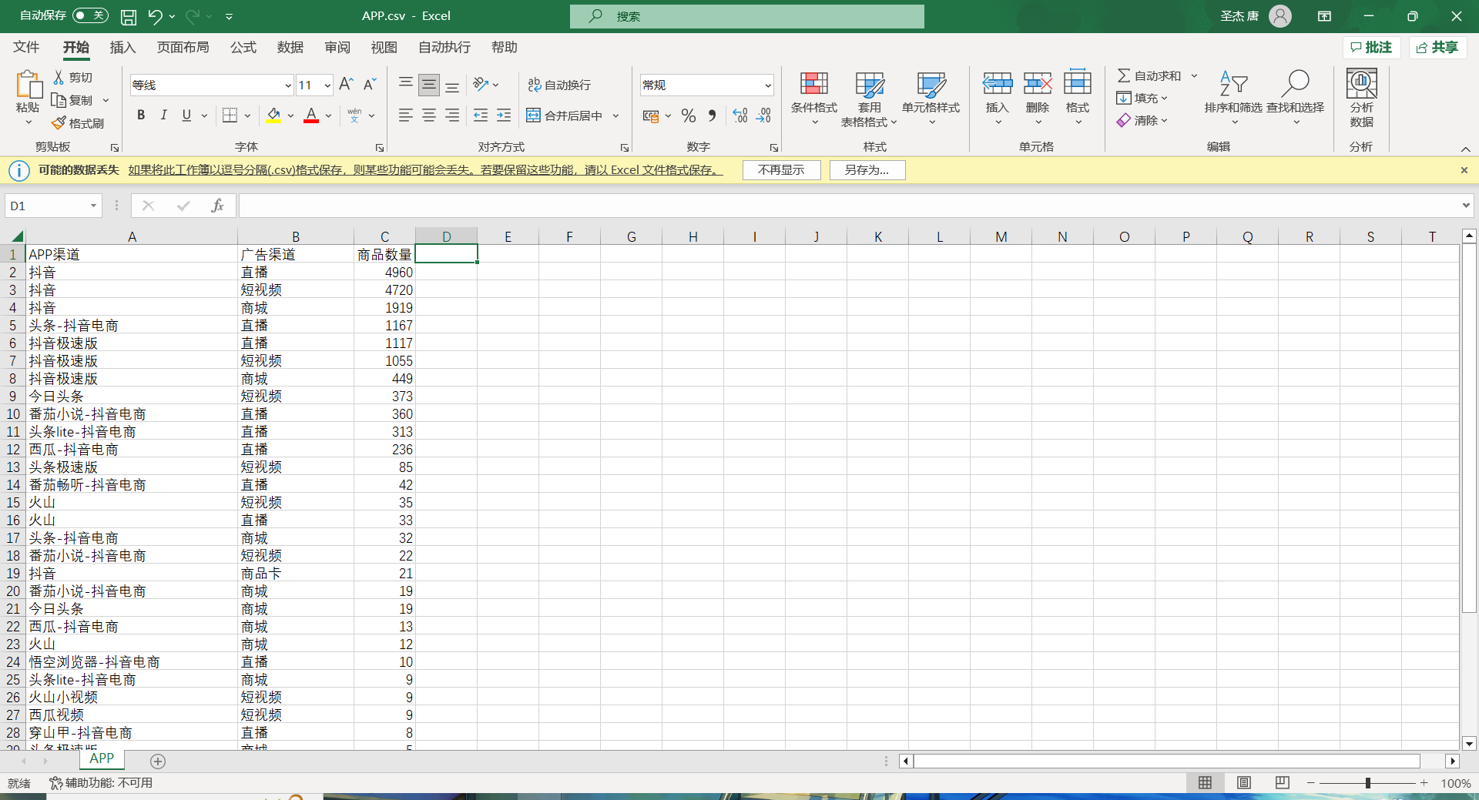

Slide 7
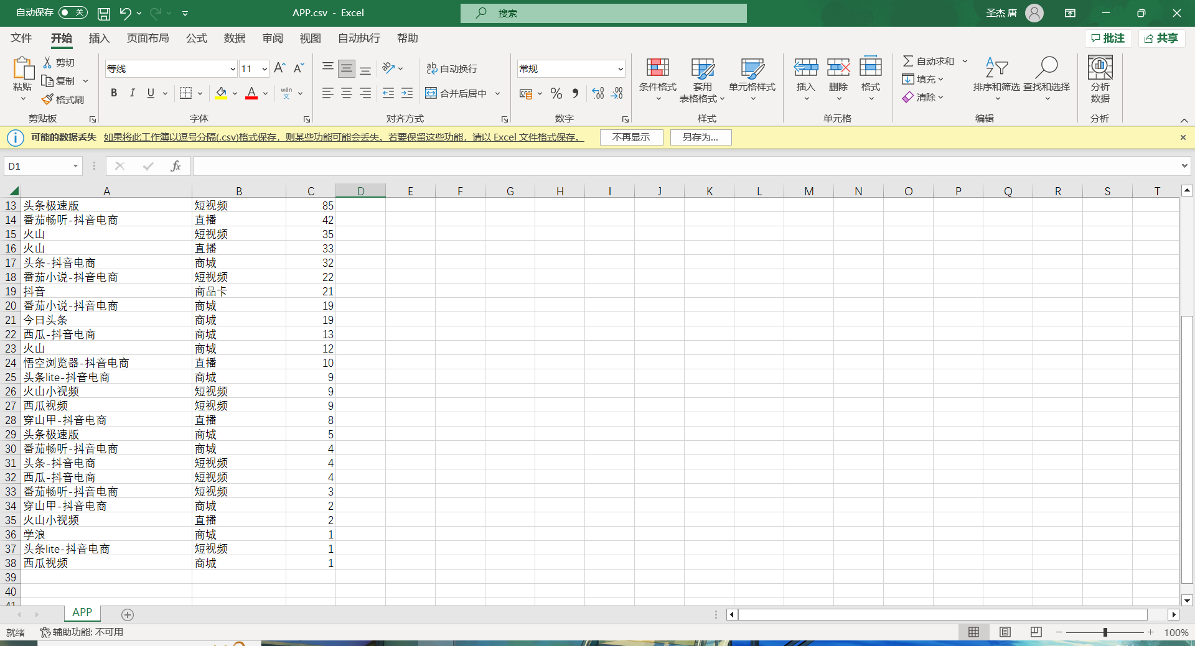

Slide 8
这些数据是用户在本周购买商品的渠道，其中大部分用户是通过抖音平台里的商城直购、抖音直播带货和在刷视频中点击视频跳转的链接购买的。
通过这些数据我们可以了解到抖音带货的势头很大，许多用户习惯通过抖音的推荐来购买商品，所以我们可以通过抖音这个平台来增加商品的曝光率，提高商品的销量，也可以针对这些平台的用户提供部分优惠，增加用户的粘性。

Slide 9
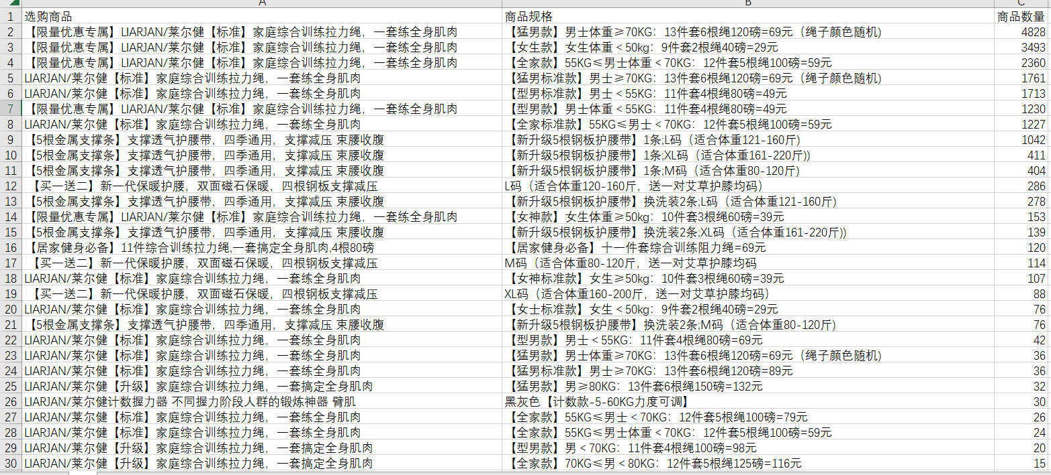
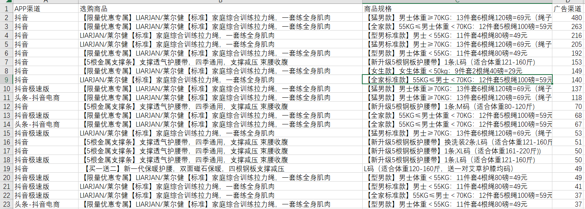

Slide 10
通过用户七天内购买商品数量和商品退货量这两项数据对比，我们可以了解到用户购买的概率很高，但是退货的概率也不低，说明有部分用户在选择购买商品时没有想清楚自己是否需要这件商品，而是脑子一热就选择了购买。

Slide 11
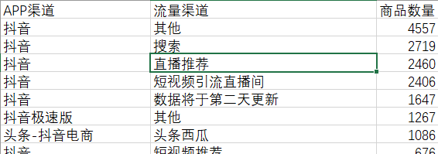
通过直播推荐和短视频中的广告了解商品的用户较多，可以说明直播带货是一种不错的推荐方式，
并且在短视频流行的当下，有趣的视频加上适当的广告植入也可以促进用户消费

Slide 12
总结
1.抖音商城拥有庞大的用户群体，每天有数以千万计的活跃用户访问该平台。这为商家提供了巨大的潜在客户群。
2.通过流量渠道数据显示，大部分用户通过抖音App进入商城。这意味着商家可以通过在抖音上进行广告推广，吸引更多用户访问并购买产品。
3.抖音商城销售的产品数量庞大，数据分析显示，每天有数百万笔订单从商城生成。商家可以根据数据订单进行库存管理和供应链规划。
4.通过商品销售周报，可以找出热销商品和潜力商品，以及对于商品需求的变化趋势，帮助商家进行商品选品和库存管理。
综上所述，通过对抖音商城运营的数据分析，我们可以更好地了解用户需求、优化商品供应、提升用户活跃度和购买转化率，从而推动抖音商城的持续发展。

